Slide 1

Knowledge share
Game Development
With JavaScript

Slide 2


Game Development
Razvoj video igara je počeo otprilike 1960.tih godina i traje i dan danas. Prvobitna ideja je bila simulacija određenih događaja kako bi se videli njihovi efekti bez ikakvih posledica, ali su video igre vrlo brzo dobile zabavni karakter.
Razvoj video igara u JavaScriptu je sve popularniji i sada već postoji veliki broj biblioteka I framework-a koji nam mogu mnogo olakšati posao ( o njima će biti reči nešto kasnije).
Početak razvoja svake video igre je ideja. Svaka igra koja je započela kao zamisao koja je sprovedena u delu. Kako bi se što lakše organizovalo planiranje igre razvijen je dokument koji služi kao osnovni dokument pri razvoju video igara – Game Design Document (GDD). Game design document je običan tekstualni fajl koji bi trebalo napisati pre početka razvoja igre.

Slide 3
Game Design Document (GDD)
Osnovni delovi:
Priča
Heroj ili glavni junak, ostali učesnici
Okruženje u kojem se dešava radnja
Gameplay tj. način igranja i utisak koji ostavlja na igrača (brza, intezivna, opuštajuća, strašna, smirujuća...)
Dizajn
Muzik i zvučni efekti
Korisnički interfejs
GDD naravno nije obavezan kao što ni njegova forma nije striktna i menja se spram potrebe igre, ali sadrži neke osnovne teze koje bi trebale biti razrađene i na kraju uklopljene zajedno u jednu celinu. Takođe kasnije GDD predstavlja vodič za razvoj igre kako bi se što manje odstupalo od prvobitne ideje.

Slide 4
Game Development JavaScript-u
Najčešći I najlakši pristup je korišćenjem canvas elementa. Canvas element se koristi za iscrtavanje objekata uz pomoć JS-a. Potrebno je definisati canvas element u HTML-u i nakon toga ga mozemo koristiti pomocu JS-a (pozicija je najlakse stilizovati uz pomoc CSS-a).
Danas takodje postoji veliki broj JS framework-a koji mnogo olakašavaju pravljenje igara. Većina početnih problema sa kojim se developer susreće su rešeni što znači da se osoba odmah može usmeriti odmah na razvoj gameplay-a I svojih ideja, bez da troši vreme na rešavanje 'matematickih' problema.

Slide 5
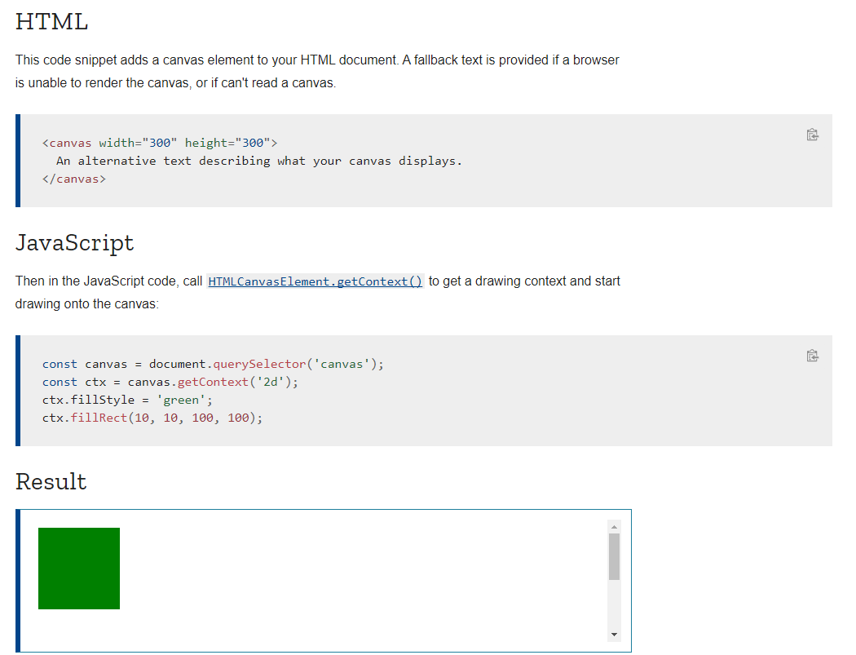
Canvas – fillRect(x, y, width, height);
Link:
https://developer.mozilla.org/en-US/docs/Web/HTML/Element/canvas

Slide 6
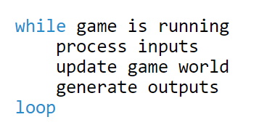
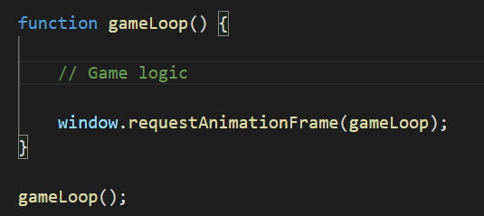
Game loop
Dokle god je igra pokrenuta potrebno je da pratimo korisnikov unos, pozicije nasih objekata i da nakon toga ponovo nacrtamo objekte kako bi korisnik mogao da vidi promene.
Pseudo kod:
Osnovni primer u JavaScript-u:

Slide 7
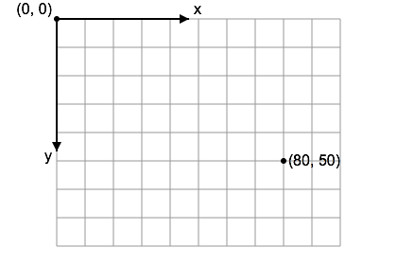
Canvas coordinates
Koordinate u gornjem levom uglu su (0,0). Koordinate na X-osi se povecavaju sa leva na desno, dok se koordinate na Y-osi povecavaju od gore ka dole.
Posle input-a demonstrirati flappy bird, posle toga animacija I state, demonstracija viteza :'), Frameworks, Phaser, I demonsracija macke

Slide 8
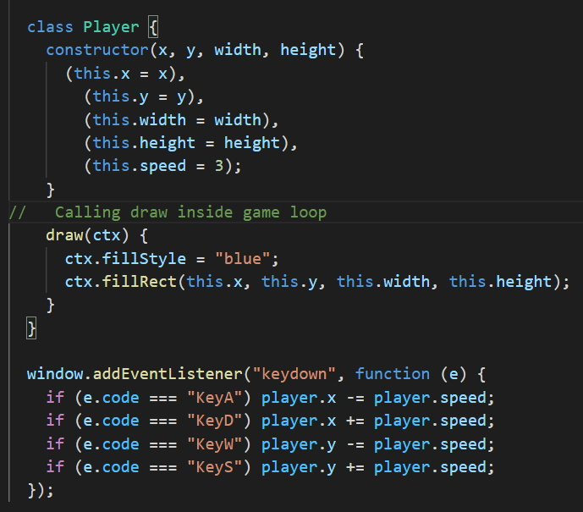
User input and player movement
Osnovno kretanje - codepen:
https://codepen.io/zzz11/pen/MWmeojj
Naprednije kretanje nezavisno od input delay-a:
https://codepen.io/zzz11/pen/QWvEgzG
Mini igra – Flappy Bird like: UBACI IGRU KAO PROJEKAT I ZAMENI LINK
https://codepen.io/zzz11/pen/gOmRJEK

Slide 9
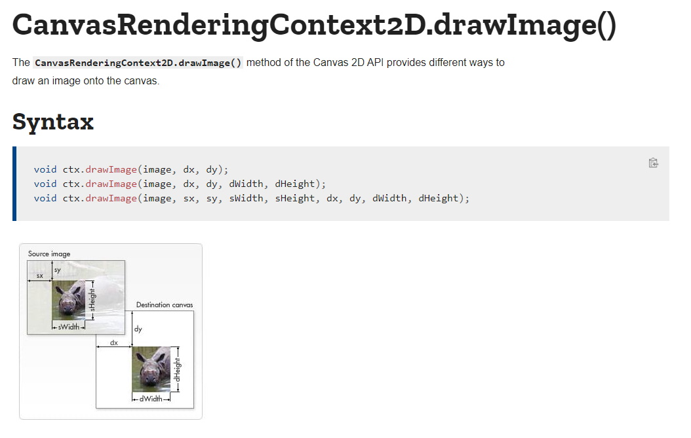
Link:
https://developer.mozilla.org/en-US/docs/Web/API/CanvasRenderingContext2D/drawImage

Slide 10

Animation
Korsiti se niz slika koje se kontrolisano menjaju u zavisnosti od željenog broja frame-ova u sekundi. Ako kažemo da animacija ima 10 frame-ova u sekundi, znači da promenimo 10 slika u jednoj sekundi pri čemu se dobija pokret.

Slide 11
Animation state
Često ste spominje animation state koji se uglavnom kontroliše uz pomoć swich case-a. U zavisnosti od stanja(mirovanje, trčanje, skok...) objekta koji se animira, menjaju se slike koje se koriste, broj frame-ova kao i same karakteristike slike(širina, visina i slično).
Takodje jako bitna stvar je hijerarhija animacije. Veoma je važno znati da li animacija koja treba da se aktivira ima prednost I prekida postojeću ili ne. U igricama najčešće skakanje prekida animaciju trčanja dok to nije i obrnut slučaj (Super Mario). Animacija trčanja je stalno prisutna dok Mario ima horizontalnu brzinu (kreće se po X-os) ali kada Mario skoči animacija skoka počinje i prekida animaciju trčanja, dok to nije obrnut slučaj, Super Mario nikad neće početi da trči u vazduhu.
Primer rešenja problema animacije (ima još zanimljivih stvari):
CODEPEN LINK

Slide 12
JavaScript game dev frameworks

Slide 13
END

